Slide 1
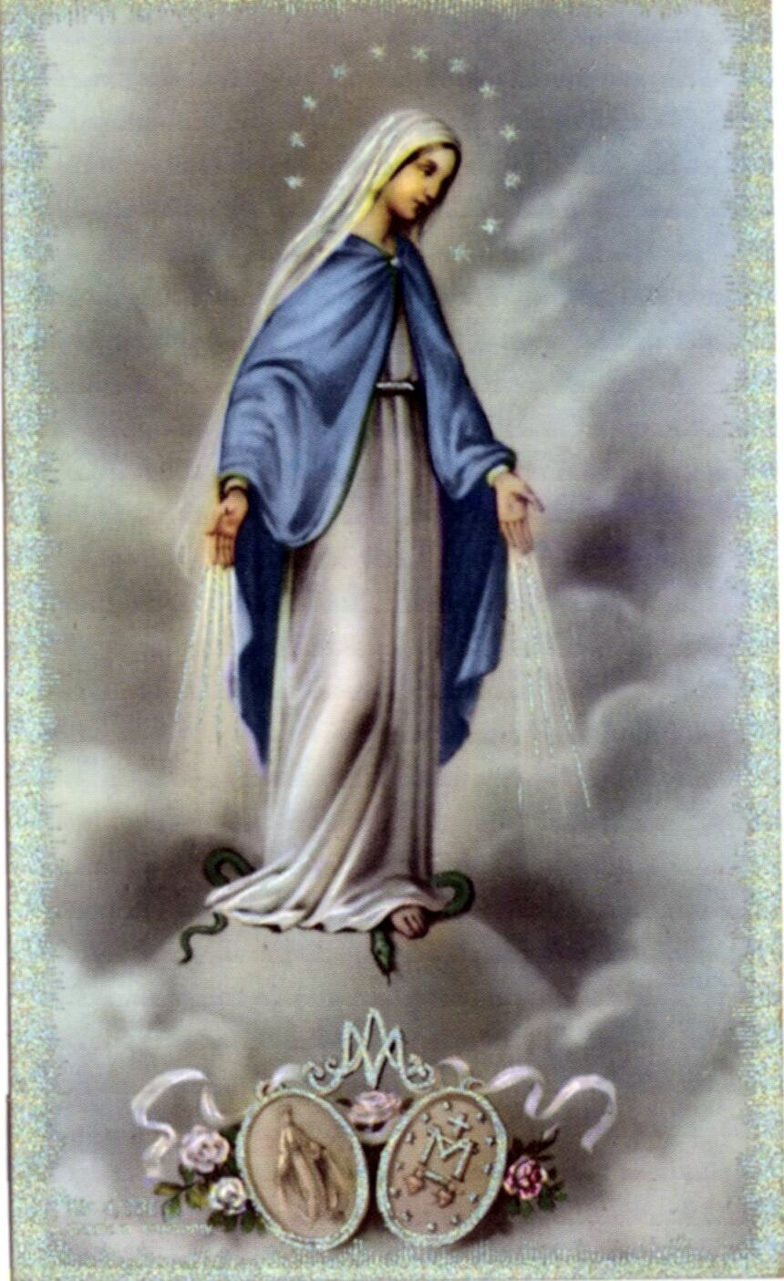
LAS PRIMERAS MEDALLAS de la MILAGROSA
30 de junio de 1832

Slide 2
Un mensaje no atendido
En 1830, después de las apariciones de la Virgen María, Santa Catalina Labouré contó su experiencia solamente al capellán de su comunidad, el Padre Aladel. Para su consternación, el padre no dio crédito a su relato, y le dijo que debía haberlo soñado.

Slide 3
Catalina termina el Seminario y es enviada la Misión
Pocos meses después de las apariciones, el 30 de enero de 1831, Catalina termina la etapa del Seminario y viste el hábito de las Hijas de la Caridad. Al día siguiente, se pone en camino hacia el hospicio de Enghien, que había sido establecido por la familia Orleans y ubicado en el nº 12 de rue de Picpus, en el lado este de París, en un barrio pobre.

Slide 4
La Medalla se debía acuñar
Este fue el comienzo de los 46 años de servicio de la hermana Catalina a personas de edad avanzada y a los pobres, en silencio y en completo anonimato.
Así pues, ella se dedicó a su trabajo; no obstante, una voz interior seguía insistiendo en que la medalla se debía acuñar.

Slide 5
Una pequeña curiosidad
El sitio donde Santa Catalina Labouré trabajó durante 46 años, hasta su muerte en 1876, sigue activo hoy en día. En la década de 1970, los edificios fueron demolidos y reemplazados por la residencia pata mayores “Catalina Labouré”, alojando una gran comunidad de hermanas.
Sitio Web

Slide 6
Finalmente convencido
Catalina habló de nuevo a su confesor, el padre Aladel, que le había costado casi dos años convencerse. Para su sorpresa, recibió de inmediato el permiso del arzobispo para acceder a la petición de Catalina.

Slide 7
Las primeras 2000 medallas
En febrero de 1832, una terrible epidemia de cólera estalló en París, causando más de 20.000 muertes.
Las primeras 2000 medallas fueron entregadas el 30 de junio de 1832.

Slide 8
Milagros
Las Hijas de la Caridad comenzaron a distribuir las primeras medallas 2000, a petición del Padre Aladel. Las sanaciones se acumularon, al igual que la protección ante la enfermedad y las conversiones. Fue algo abrumador. El pueblo de París comenzó a llamar a la medalla "milagrosa".

Slide 9
En 1836…
Para el año 1836, se habían vendido ya varios millones de medallas.

Slide 10
Fuentes:
mysticsofthechurch.com, chapellenotredamedelamedaillemiraculeuse.com

